Slide 1



EVALUACIÓN CENSAL REGIONAL DE LOS APRENDIZAJES 2025 SALIDA
Asistencia Técnica
ÀREA DE GESTIÓN PEDAGÓGICA
Miércoles 26 de noviembre del 2025

Slide 2
PROPÒSITO:
Brindar la orientaciones a los directivos y docentes de la IIEE públicas y privadas de la jurisdicción de UGEL Pacasmayo para adecuada implementación de la evaluación censal regional de los aprendizajes 2025.

Slide 3

POLÍTICA EDUCATIVA REGIONAL
“EVALUACIÓN CENSAL REGIONAL” – ECR
Estrategia: “Nos Tomamos el Pulso para Avanzar”
2022
2023
2025
2024
ABR | NOV | MAY |  | MAY |  |  | JUL | JUL | AGO | SET | OCT | NOV | DIC | DIC
NOV
NOV
ENE
JUL
EVALUACIÓN MUESTRAL DIAGNÓSTICA Y DE SALIDA
EVALUACIÓN CENSAL REGIONAL DIAGNÓSTICA Y DE SALIDA
EVALUACIÓN CENSAL REGIONAL DIAGNÓSTICA Y DE SALIDA
PREPARACIÓN DE LA ECR
RGR 000873 - 2025
GESTIÓN DE SERVICIOS
APLICACIÓN DE LA PRUEBA DIAGNÓSTICA REGIONAL Y REGISTRO DE RESULTADOS
ANÁLISIS DE RESULTADOS e IMPLEMENTACIÓN DE ACCIONES POR LA IGE
APLICACIÓN DE LA PRUEBA DE SALIDA Y REGISTRO DE RESULTADOS
ANÁLISIS DE RESULTADOS E IMPLEMENTACIÓN DE ACCIONES POR LA IGE
COMUNICACIÓN DE RESULTADOS
DESARROLLO REGULAR DE APRENDIZAJE 2025 A PARTIR DEL ANÁLISIS DE RESULTADOS Y LA TOMA DE DECISIONES A NIVEL DE AULA
Evaluación diagnóstica para todos
Evaluación de salida para todos
ORIENTACIONES, ACCIONES UGEL - GRELL
Intervención pedagógica regional en UGEL focalizadas
VOLUNTARIADO DE ACOMPAÑAMIENTO O RECUPERACIÓN PEDAGÓGICA CON BIENESTAR - SOCIOEMOCIONAL–
CONFORMACIÓN DE LOS EQUIPOS TÉCNICOS y EQUIPOS UGEL

Slide 4
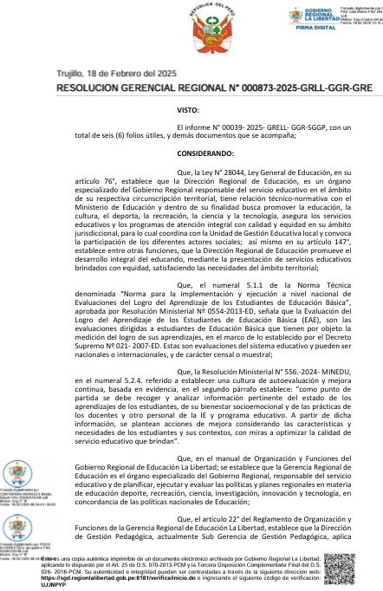
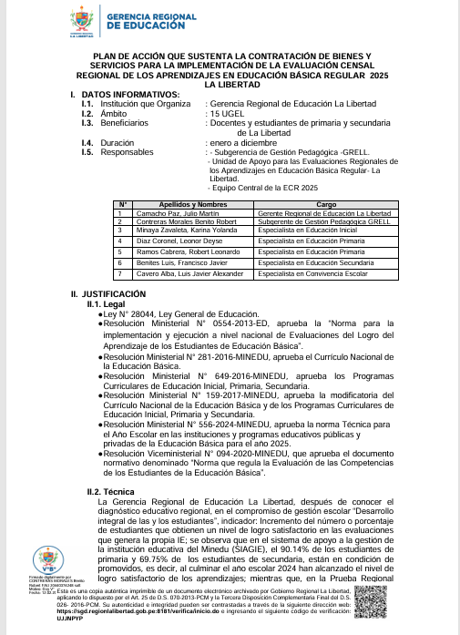
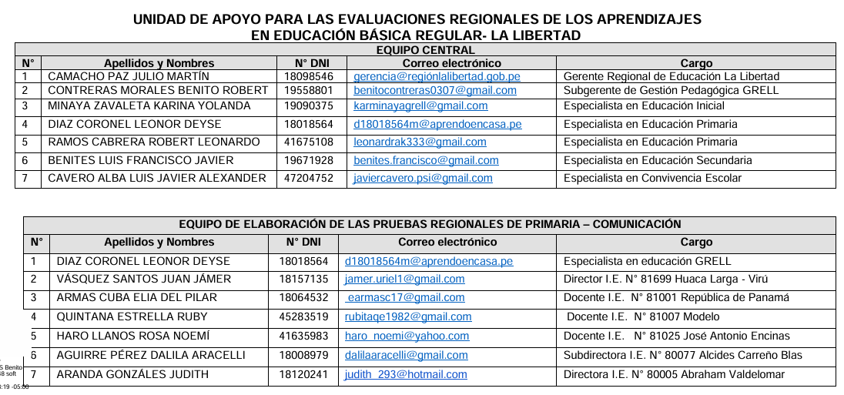
2. MARCO NORMATIVO: EVALUACIÓN CENSAL REGIONAL 2025

Slide 5
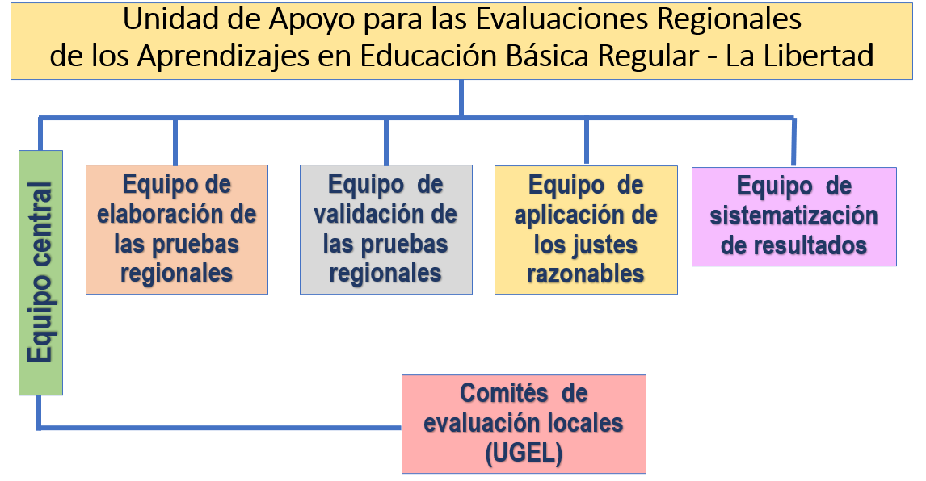
Punto focal
RGR N° 000873- 2025- GRLL-GGR-GRE

Slide 6
3. METAS DE ATENCIÓN
UGEL PACASMAYO | Básica Regular – estudiantes/
 | Total Est./pruebas
4°Primaria | 2006
6°Primaria | 2019
2° Secundaria | 2118
3° Secundaria | 1912
Total | 8055

Slide 7











4. KIT DE EVALUACIÓN CENSAL REGIONAL 2025
Cuadernillos
Secundaria
DE SALIDA
DE SALIDA
DE SALIDA
DE SALIDA
DE SALIDA
DE SALIDA
Primaria
DE SALIDA
DE SALIDA
DE SALIDA
DE SALIDA
DE SALIDA

Slide 8














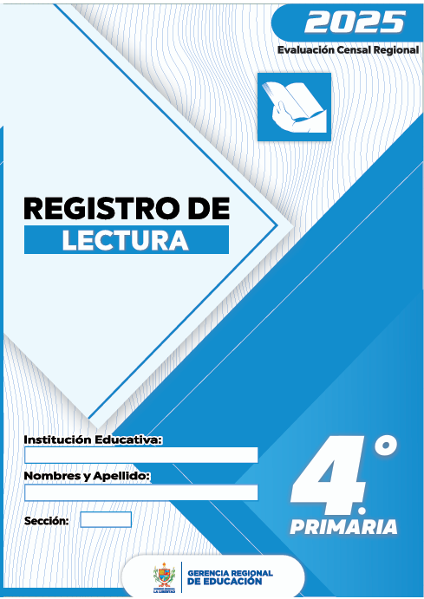





3. KIT DE EVALUACIÓN CENSAL REGIONAL- PROTOCOLOS Y REGISTROS
Protocolos
Registros

Slide 9
Características del Protocolo
Tabla de especificaciones
Competencia
Capacidades
Criterios de evaluación
Recomendaciones antes, durante y después de la aplicación de la prueba
Uso pedagógico de los resultados de la ECR
Principios del uso pedagógico de los resultados.
Compromiso y responsabilidad en el uso de los resultados

Slide 10
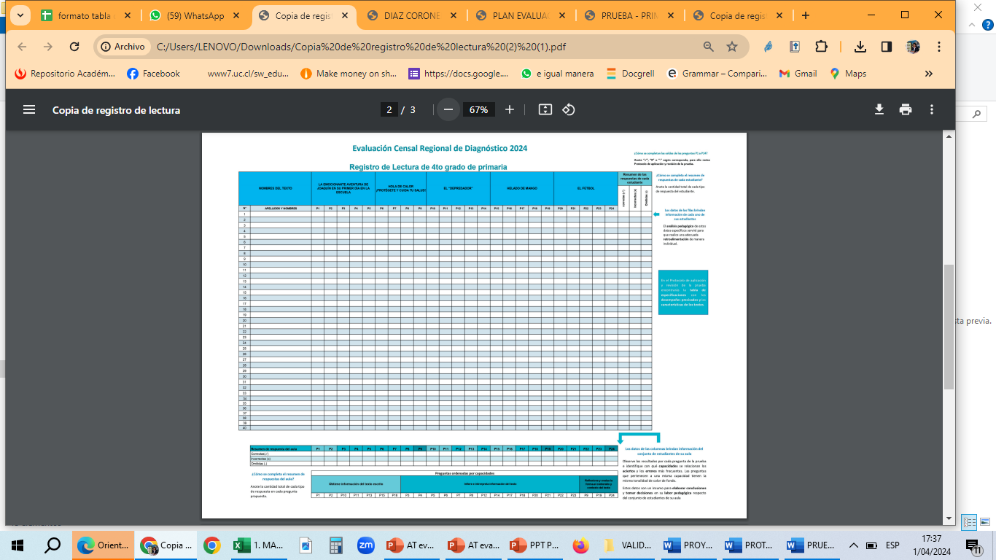
5. Características del Registro para el Docente

Slide 11
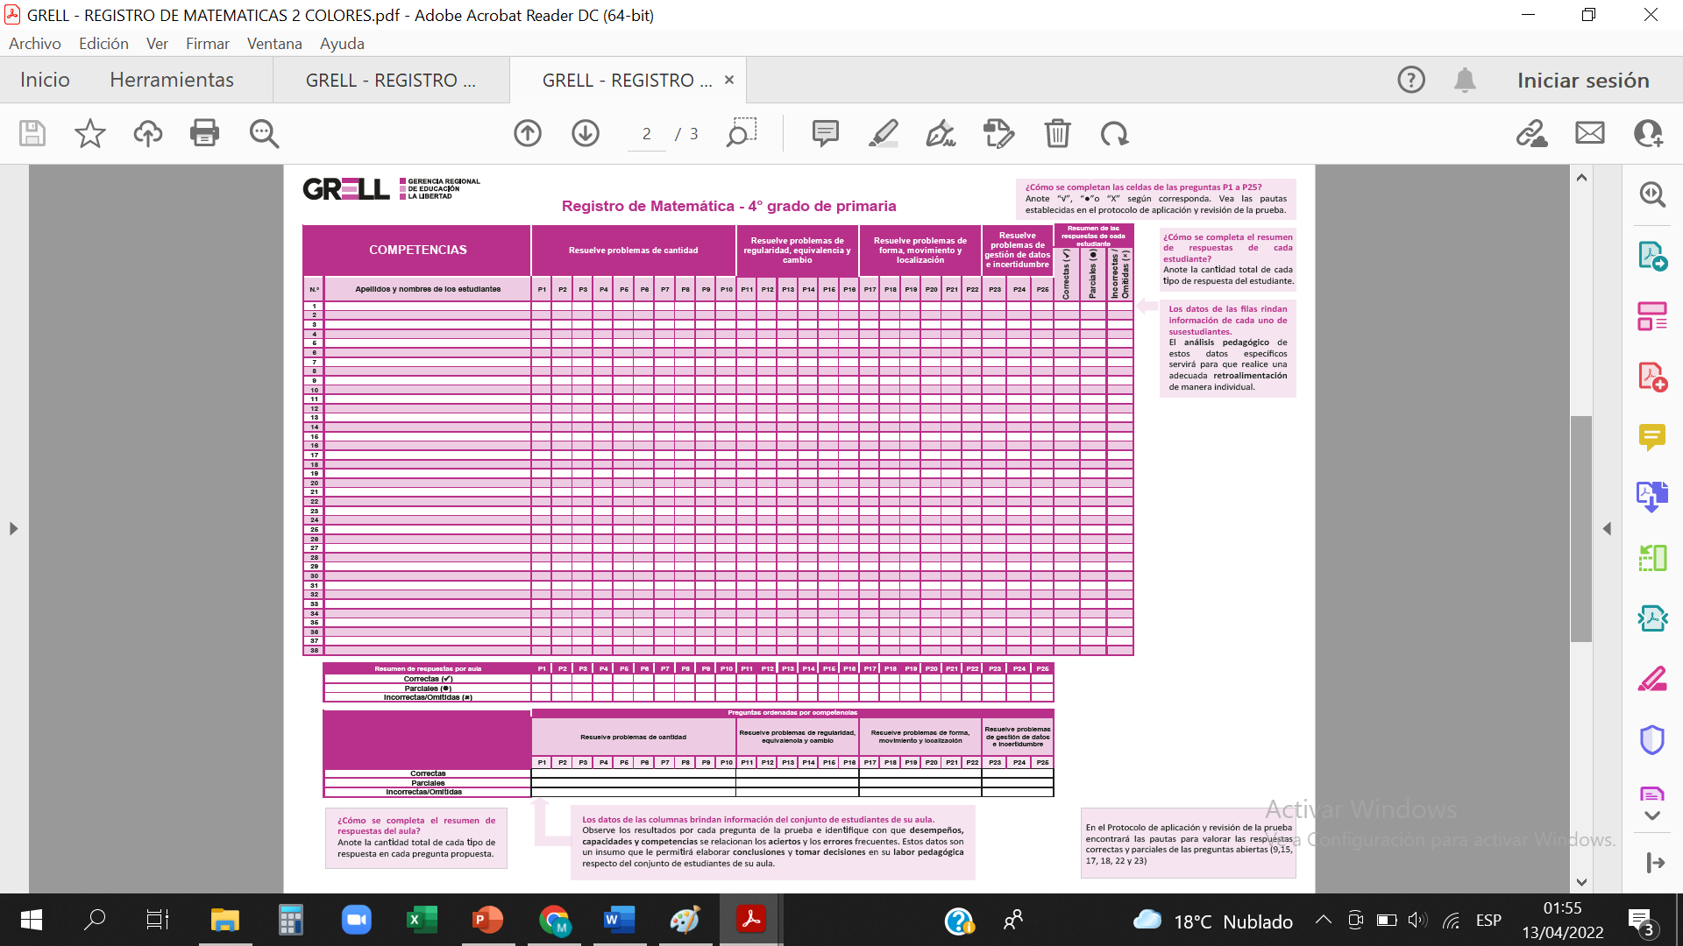
Características del Registro para el Docente

Slide 12
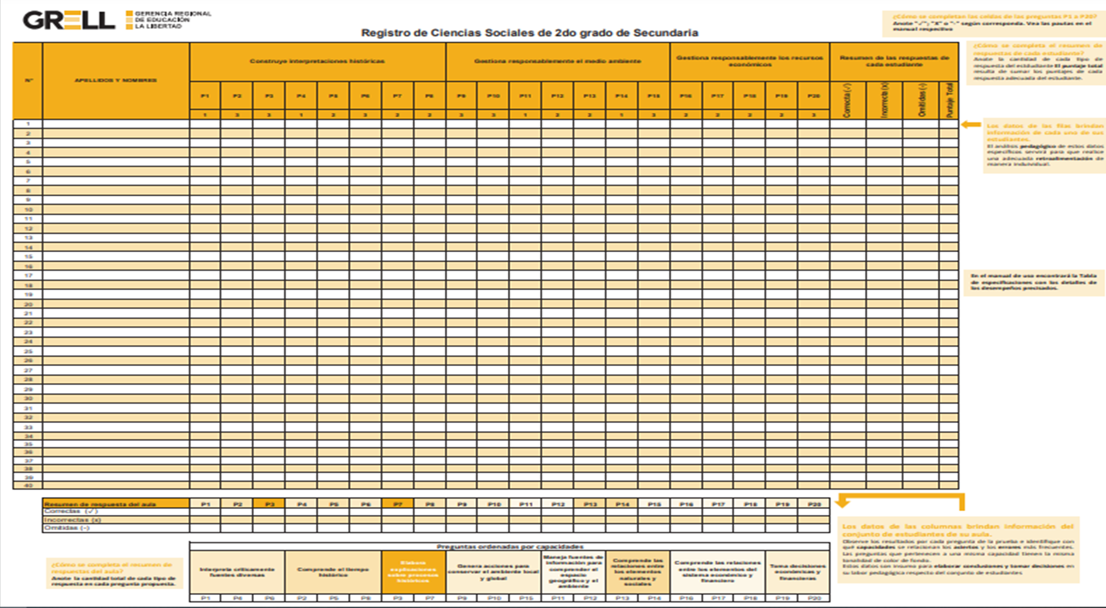
Características del Registro para el Docente

Slide 13
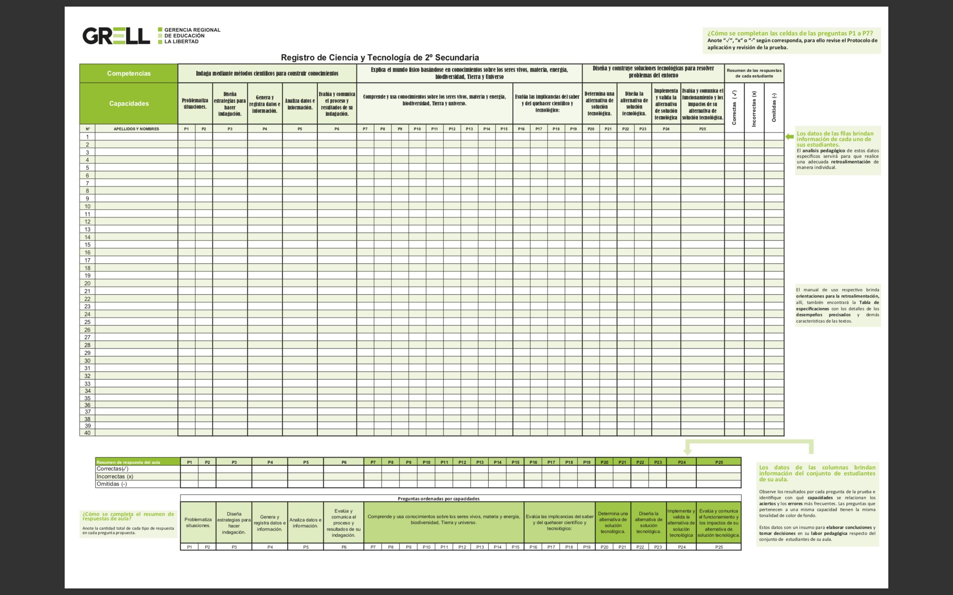
Características del Registro para el Docente

Slide 14
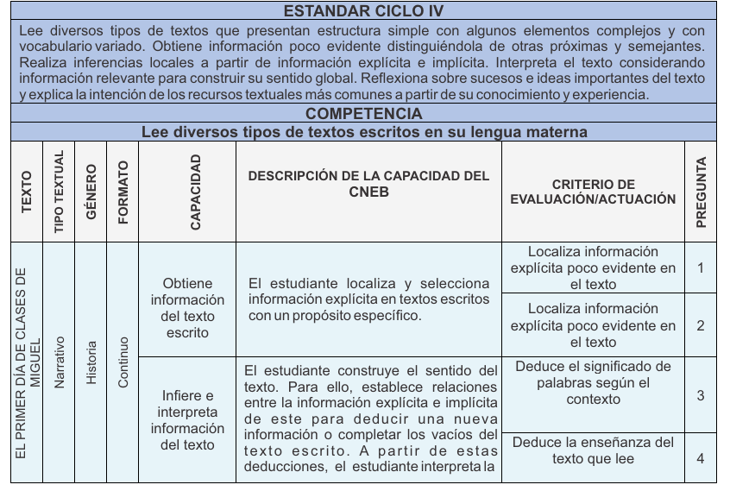
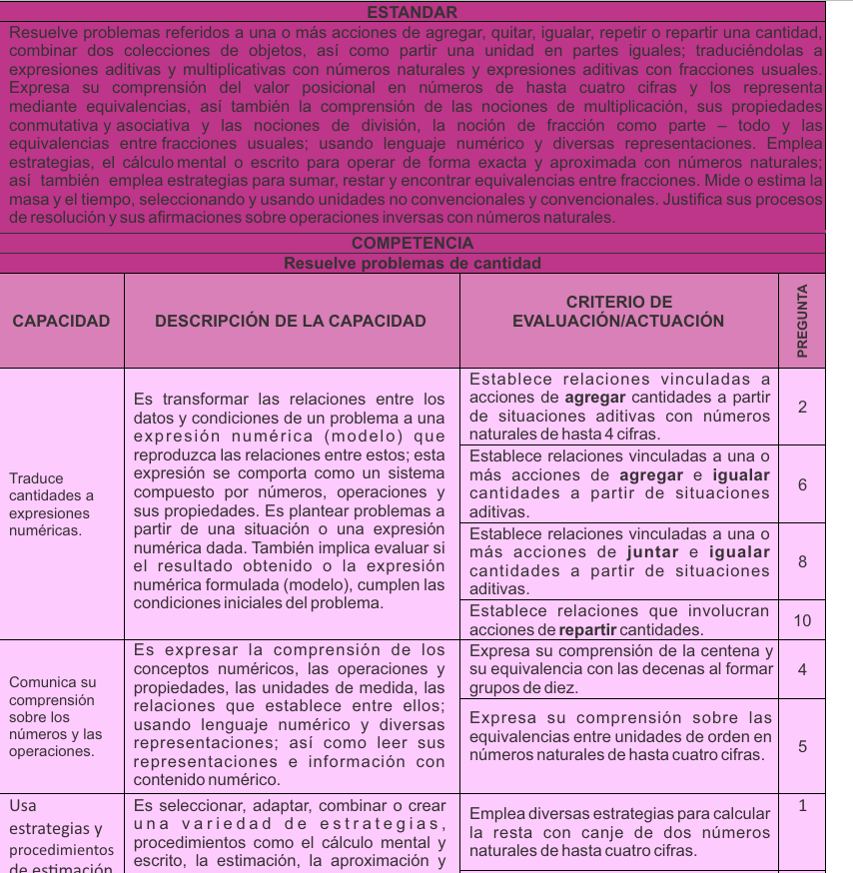
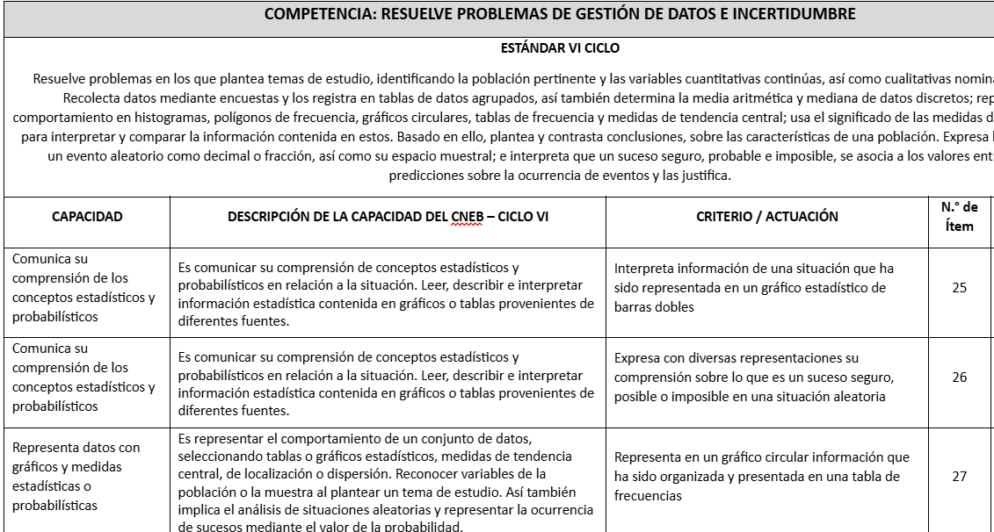
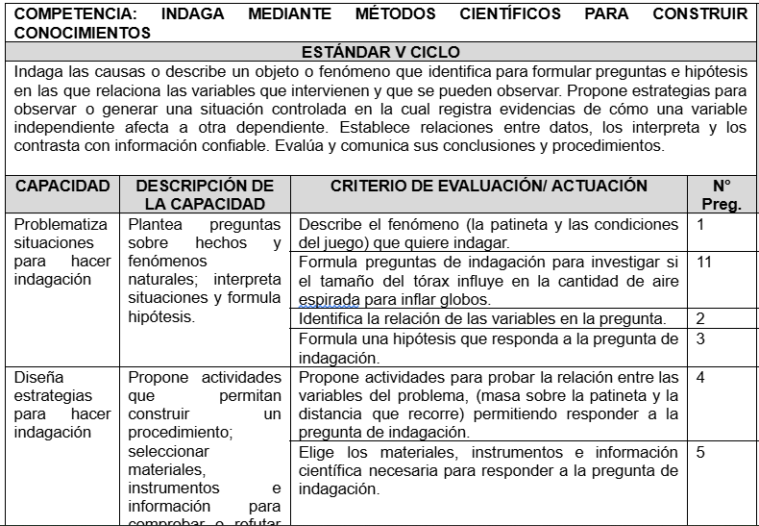
6. PROCESO DE ELABORACIÓN DE LAS PRUEBAS REGIONALES
Tabla de Especificaciones
SUB GERENCIA DE GESTIÓN PEDAGÓGICA

Slide 15
Prueba lectura – 4° primaria
Competencia Lee diversos tipos de textos escritos en su lengua materna
Tipo de Texto | Capacidades | Cantidad de ítems
5 textos Narrativo Argumentativo Descriptivo Instructivo Expositivo | Obtiene información del texto escrito | 08
 | Infiere e interpreta información del texto | 14
 | Reflexiona y evalúa la forma el contenido y contexto del texto | 03
Total |  | 25
25 ítems de opción única
Tiempo: 60 minutos
SUB GERENCIA DE GESTIÓN PEDAGÓGICA

Slide 16
Prueba matemática – 4° primaria
Competencias | Capacidades | Cantidad ítems
Resuelve problemas de cantidad. | - Traduce cantidades a expresiones numéricas. - Comunica su comprensión sobre los números y las operaciones. - Usa estrategias y procedimientos de estimación y cálculo. - Argumenta afirmaciones sobre las relaciones numéricas y las operaciones. | 10
Resuelve problemas de regularidad equivalencia y cambio. | - Traduce datos y condiciones a expresiones algebraicas y gráficas. - Usa estrategias y procedimientos para encontrar equivalencias y reglas generales. - Argumenta afirmaciones sobre relaciones de cambio y equivalencia. | 06
Resuelve problemas de forma, movimiento y localización. | - Modela objetos con formas geométricas y sus transformaciones. - Comunica su comprensión sobre las formas y relaciones geométricas. - Usa estrategias y procedimientos para orientarse en el espacio. - Argumenta afirmaciones sobre relaciones geométricas. | 06
Resuelve problemas de gestión de datos e incertidumbre. | - Comunica su comprensión de los conceptos estadísticos y probabilísticos. - Usa estrategias y procedimientos para recopilar y procesar datos. | 03
Total |  | 25
Ítems de opción única
ítems de preguntas
abiertas cortas (RAC)
ítems de preguntas
abiertas extensas (RAE)
Tiempo: 60 minutos

Slide 17
Prueba ciencia y tecnología - 6° primaria
Competencia | Capacidades | Cantidad ítem
Indaga mediante métodos científicos para construir conocimientos. | Problematiza situaciones para hacer indagación Diseña estrategias para hacer indagación Genera y registra datos e información Analiza datos e información Evalúa y comunica el proceso de su indagación | 12
Explica el mundo físico basándose en conocimientos sobre los seres vivos, materia, energías, biodiversidad, tierra y universos. | Comprende y usa conocimientos sobre los seres vivos, materia y energía, biodiversidad, Tierra y universo Evalúa las implicancias del saber y del quehacer científico | 5
Diseña y construye soluciones tecnológicas para resolver problemas de su entorno. | Determina una alternativa de solución tecnológica Diseña la alternativa de solución tecnológica Implementa y valida la alternativa de solución tecnológica. Evalúa y comunica el funcionamiento y los impactos de su alternativa de solución tecnológica. | 11
TOTAL |  | 28
28 ítems de opción única.
Tiempo: 60 minutos

Slide 18
Prueba lectura – 2° secundaria
Competencia Lee diversos tipos de textos escritos en su lengua materna
Tipo de Texto | Capacidades | Cantidad de ítems
4 textos Narrativo Argumentativo Descriptivo Expositivo | Obtiene información del texto escrito | 04
 | Infiere e interpreta información del texto | 09
 | Reflexiona y evalúa la forma el contenido y contexto del texto | 07
Total |  | 20
20 ítems de opción única y de opción múltiple.
Tiempo: 60 minutos

Slide 19
Prueba lectura – 3° secundaria
Competencia Lee diversos tipos de textos escritos en su lengua materna
Tipo de Texto | Capacidades | Cantidad de ítems
4 textos Narrativo Argumentativo Instructivo Expositivo | Obtiene información del texto escrito | 05
 | Infiere e interpreta información del texto | 08
 | Reflexiona y evalúa la forma el contenido y contexto del texto | 07
Total |  | 20
20 ítems de opción única y de opción múltiple.
Tiempo: 60 minutos
SUB GERENCIA DE GESTIÓN PEDAGÓGICA

Slide 20
Prueba matemática – 2° secundaria
Competencias | Capacidades | Cantidad ítems
Resuelve problemas de cantidad. | - Traduce cantidades a expresiones numéricas. - Comunica su comprensión sobre los números y las operaciones. Usa estrategias y procedimientos de estimación y cálculo. Argumenta afirmaciones sobre las relaciones numéricas y las operaciones | 09
Resuelve problemas de regularidad equivalencia y cambio. | - Usa estrategias y procedimientos para encontrar equivalencias y reglas generales. - Traduce datos y condiciones a expresiones algebraicas y gráficas. - Comunica su comprensión sobre relaciones algebraicas. - Argumenta afirmaciones sobre relaciones de cambio y equivalencia. | 07
Resuelve problemas de forma, movimiento y localización. | - Argumenta afirmaciones sobre relaciones geométricas Comunica su comprensión sobre las formas y relaciones geométricas Modela objetos con formas geométricas y sus transformaciones | 06
Resuelve problemas de gestión de datos e incertidumbre. | - Comunica su comprensión de los conceptos estadísticos y probabilísticos - Representa datos con gráficos y medidas estadísticas o probabilísticas | 03
Total |  | 25
25 Ítems de opción única
Tiempo: 60 minutos

Slide 21
Prueba matemática – 3° secundaria
Competencias | Capacidades | Cantidad ítems
Resuelve problemas de cantidad. | - Traduce cantidades a expresiones numéricas. - Comunica su comprensión sobre los números y las operaciones. Usa estrategias y procedimientos de estimación y cálculo. Argumenta afirmaciones sobre las relaciones numéricas y las operaciones | 08
Resuelve problemas de regularidad equivalencia y cambio. | - Usa estrategias y procedimientos para encontrar equivalencias y reglas generales. - Traduce datos y condiciones a expresiones algebraicas y gráficas. - Comunica su comprensión sobre relaciones algebraicas. - Argumenta afirmaciones sobre relaciones de cambio y equivalencia. | 09
Resuelve problemas de forma, movimiento y localización. | - Argumenta afirmaciones sobre relaciones geométricas Comunica su comprensión sobre las formas y relaciones geométricas Modela objetos con formas geométricas y sus transformaciones | 05
Resuelve problemas de gestión de datos e incertidumbre. | - Comunica su comprensión de los conceptos estadísticos y probabilísticos Representa datos con gráficos y medidas estadísticas o probabilísticas Usa estrategias y procedimientos para recopilar y procesar datos. | 03
Total |  | 25
25 Ítems de opción única
Tiempo: 60 minutos

Slide 22
Prueba CC.SS – 2° y 3°secundaria
Competencias | Capacidades | Cantidad ítems
Construye interpretaciones históricas | Interpreta críticamente fuentes diversas. Comprende el tiempo histórico Elabora explicaciones sobre procesos históricos | 09
Gestiona responsablemente el medio ambiente. | Maneja fuentes de información para comprender el espacio geográfico y el ambiente. Comprende las relaciones entre los elementos naturales y sociales Genera acciones para conservar el ambiente local y global | 09
Gestiona responsablemente los recursos económicos | Comprende las relaciones entre los elementos del sistema económico y financiero Toma decisiones económicas y financieras. . | 07
Total |  | 25
25 Ítems de opción única
Tiempo: 60 minutos

Slide 23
Prueba ciencia y tecnología - 2° y 3° secundaria
Competencia | Capacidades | Cantidad ítem
Indaga mediante métodos científicos para construir conocimientos. | Problematiza situaciones para hacer indagación Diseña estrategias para hacer indagación Genera y registra datos e información Analiza datos e información Evalúa y comunica el proceso de su indagación | 09
Explica el mundo físico basándose en conocimientos sobre los seres vivos, materia, energías, biodiversidad, tierra y universos. | Comprende y usa conocimientos sobre los seres vivos, materia y energía, biodiversidad, Tierra y universo Evalúa las implicancias del saber y del quehacer científico | 08
Diseña y construye soluciones tecnológicas para resolver problemas de su entorno. | Determina una alternativa de solución tecnológica Diseña la alternativa de solución tecnológica Implementa y valida la alternativa de solución tecnológica. Evalúa y comunica el funcionamiento y los impactos de su alternativa de solución tecnológica. | 08
TOTAL |  | 25
25 ítems de opción única y de opción múltiple.
Tiempo: 60 minutos
SUB GERENCIA DE GESTIÓN PEDAGÓGICA

Slide 24
7. CRONOGRAMA DE IMPLEMENTACIÓN DE LA EVALUACIÓN REGIONAL DE DIAGNÓSTICO
OFICIO MÚLTIPLE Nº 170-2025-GRLL-GGR-GRSE/UGEL-PAC/J.AG
Asistencia técnica – Distribución de los kits ECR – Aplicación de las pruebas – Registro en la plataforma
Actividades | Fechas | Responsables
AT a directores de IIEE públicas y privadas. | Miércoles 26 de noviembre Hora: 3:30 pm | Especialista responsable Monitor pedagógico
Distribución del kit de ECR de salida 2025 a directores de IIEE. | Jueves 04 de diciembre | Especialistas en Educación Monitor pedagógico
Aplicación de la ECR de salida 2025. | Jueves 04 y viernes 05 de diciembre | Directores y docentes de las IIEE
Registro de resultados de ECR salida 2025 en plataforma regional. | Del 05 al 12 de diciembre NO HABRÁ PRORROGA. | Directores y sub directores de IIEE

Slide 25
OFICIO MÚLTIPLE Nº 170-2025-GRLL-GGR-GRSE/UGEL-PAC/J.AG
8. Cuadro de distribución de Kit de ECR de salida 2025
Distrito/ lugar | IE de entrega de KIT de ECR salida | Responsable de entrega de KIT de ECR salida | Hora
San Pedro de Lloc | UGEL Pacasmayo | Liliana Medina Mendoza. José Chapoñan Maita | 6:30 am
Pacasmayo | 80406 “VPA” | Patricia Burgos Rentería María Elena Pacherres Rodríguez
Guadalupe | 81703 | Marco Silva Becerra Julio López Ucariege
Ciudad de Dios | 81712 “CV” | Yesenia Villazón Rodas Juan Marrero Ortiz
C.P. San Martín de Porres | 80414 “RP” | Víctor Tirado Cabanillas Saúl Castillo Haro

Slide 26
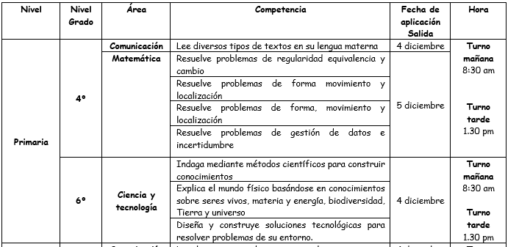
OFICIO MÚLTIPLE Nº 170-2025-GRLL-GGR-GRSE/UGEL-PAC/J.AG
9. Cronograma de Aplicación de las Pruebas de Salida

Slide 27
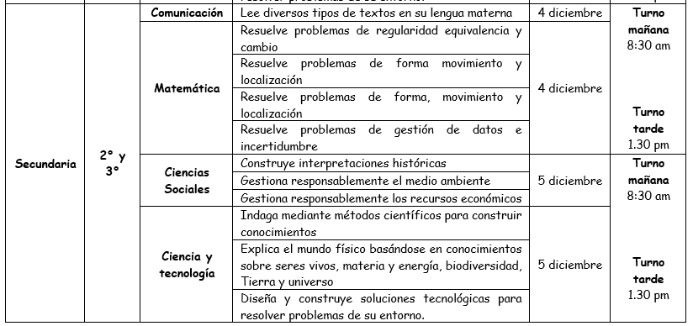
OFICIO MÚLTIPLE Nº 170-2025-GRLL-GGR-GRSE/UGEL-PAC/J.AG
10. Cronograma de Aplicación de las Pruebas de Salida

Slide 28
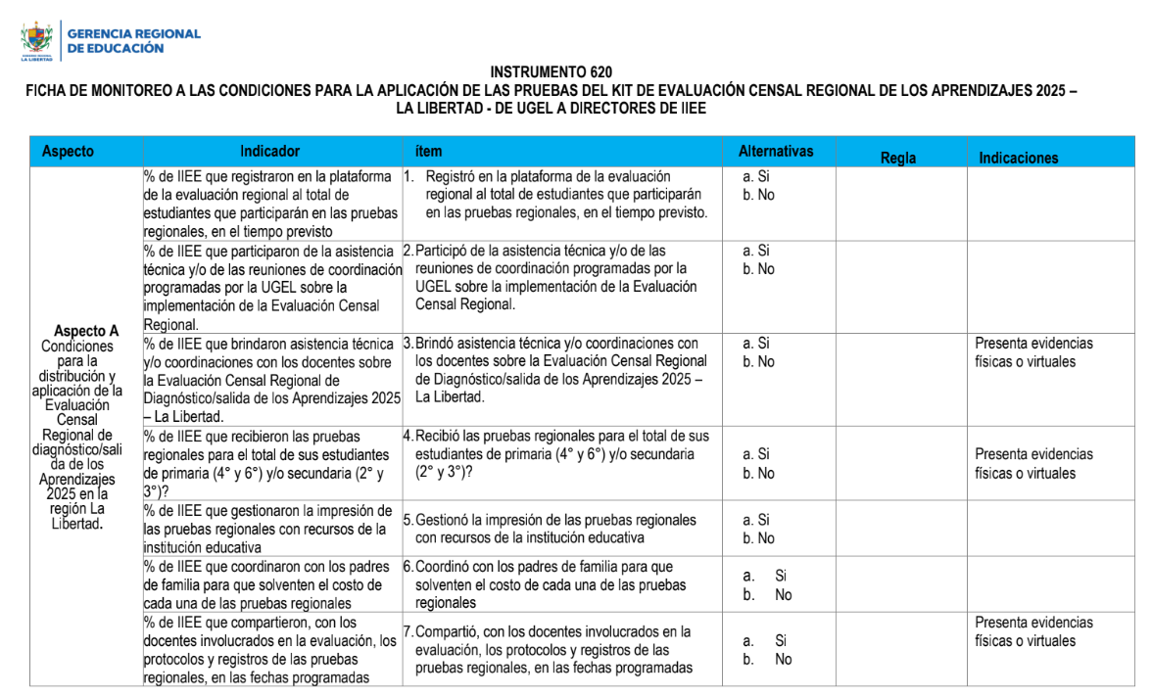
11. MONITOREO A LA IMPLEMENTACIÓN DE LA EVALUACIÓN CENSAL REGIONAL
Plataforma SIMON - PM-322- Instrumentos: 620 - 625

Slide 29
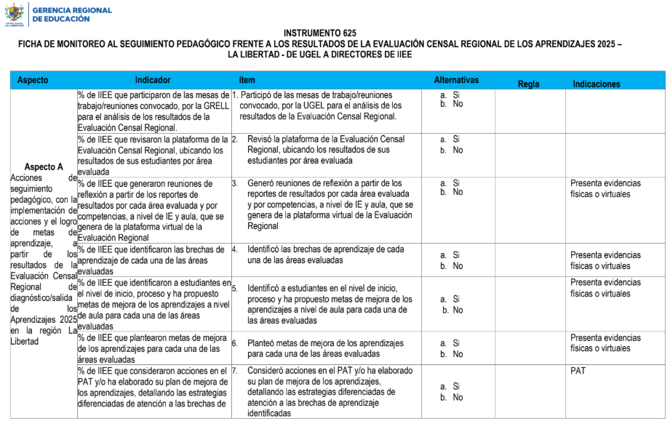

Slide 30
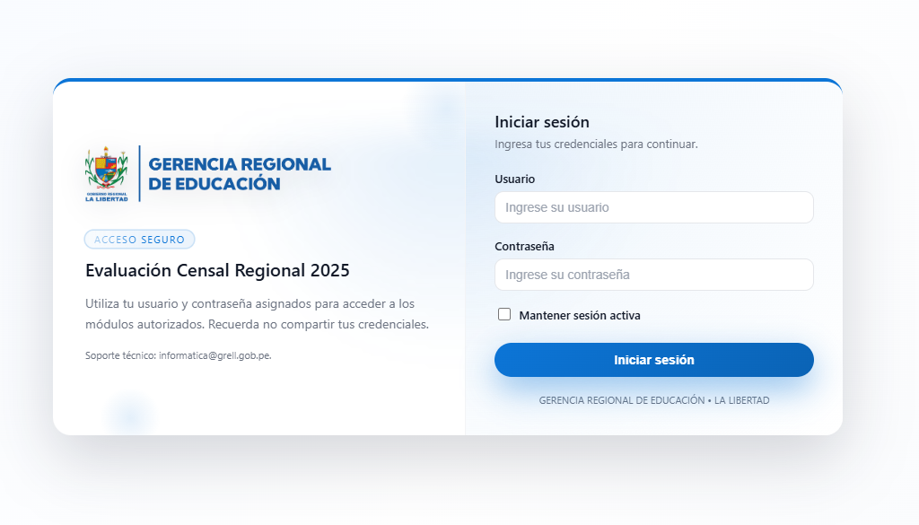
PLATAFORMA
https://2025.evaluacionregional.grell.gob.pe/login
USUARIO: miusuario Contraseña: micontraseña

Slide 31

12. PRUEBAS CON AJUSTES RAZONABLES

Slide 32
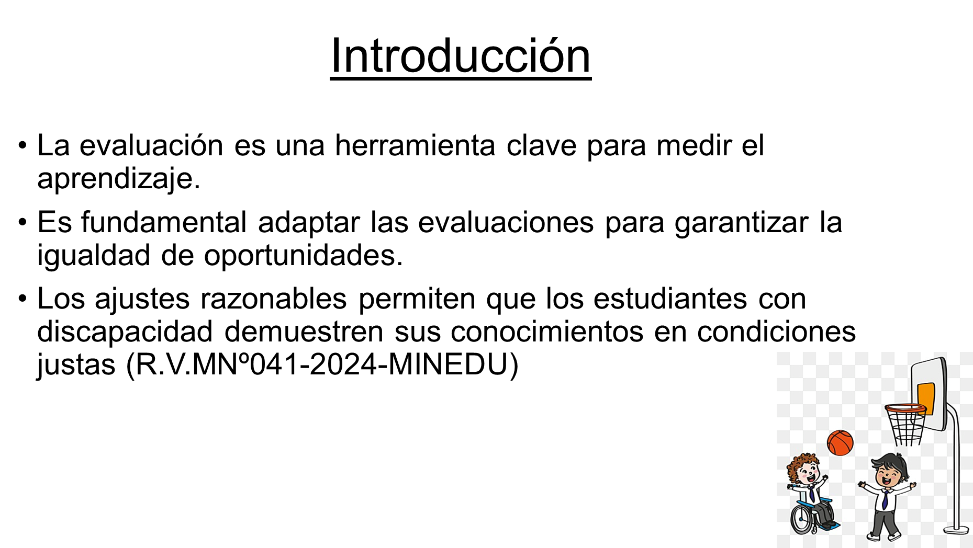

Slide 33
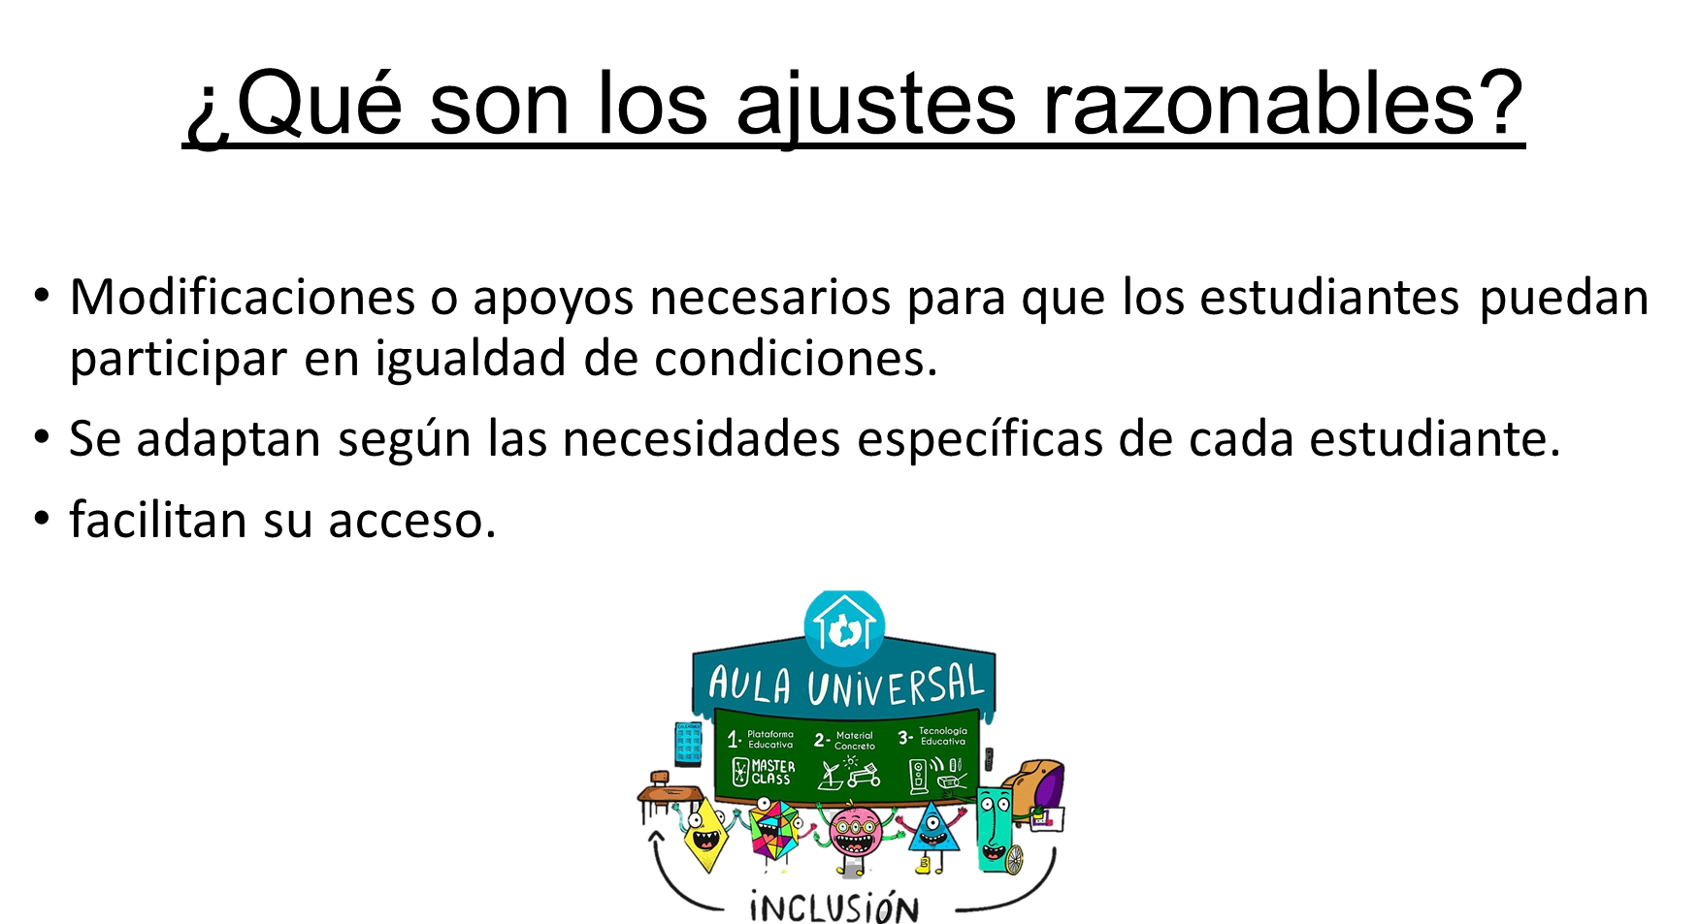

Slide 34
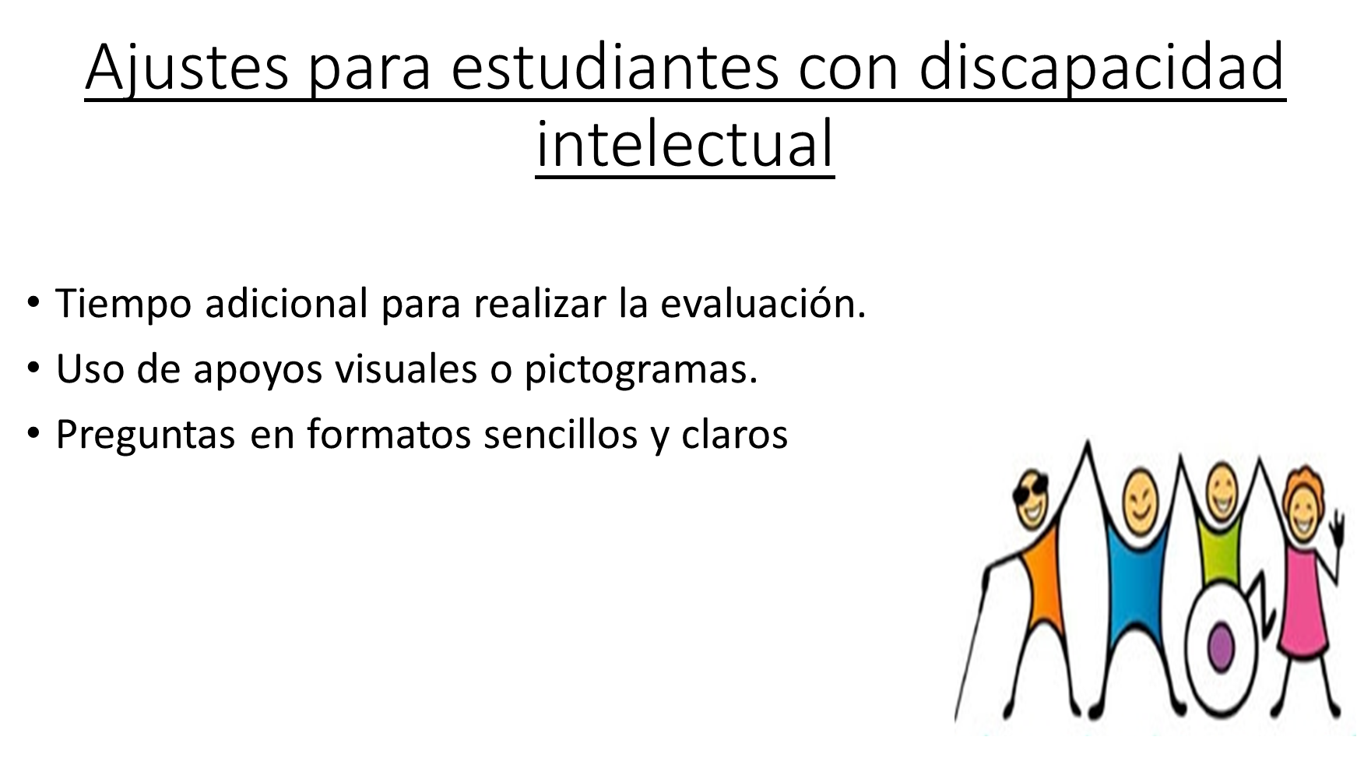

Slide 35
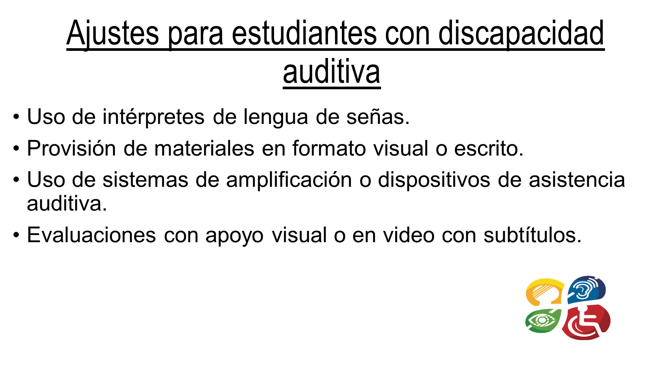

Slide 36
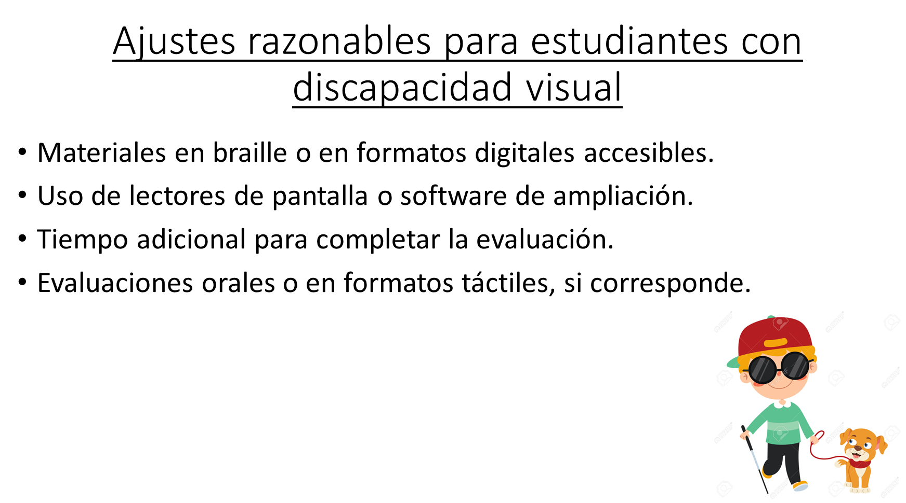

Slide 37
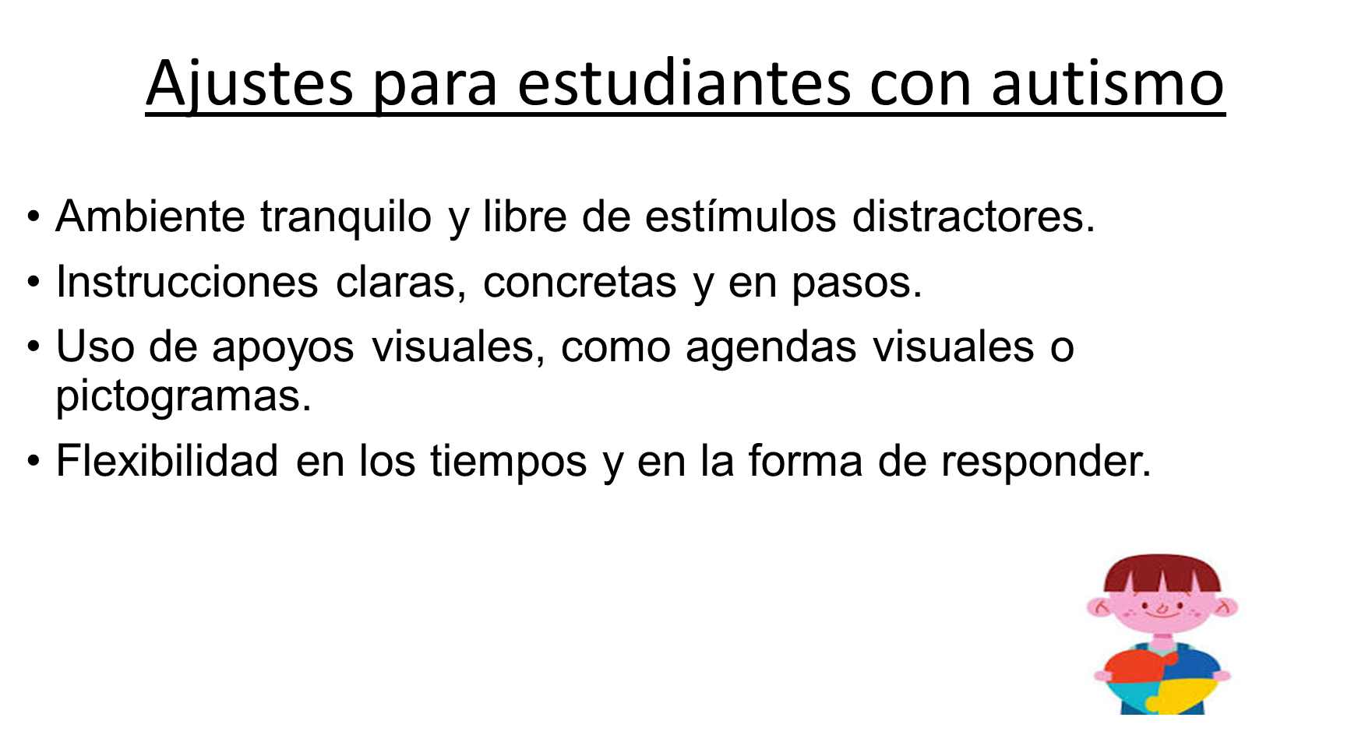

Slide 38
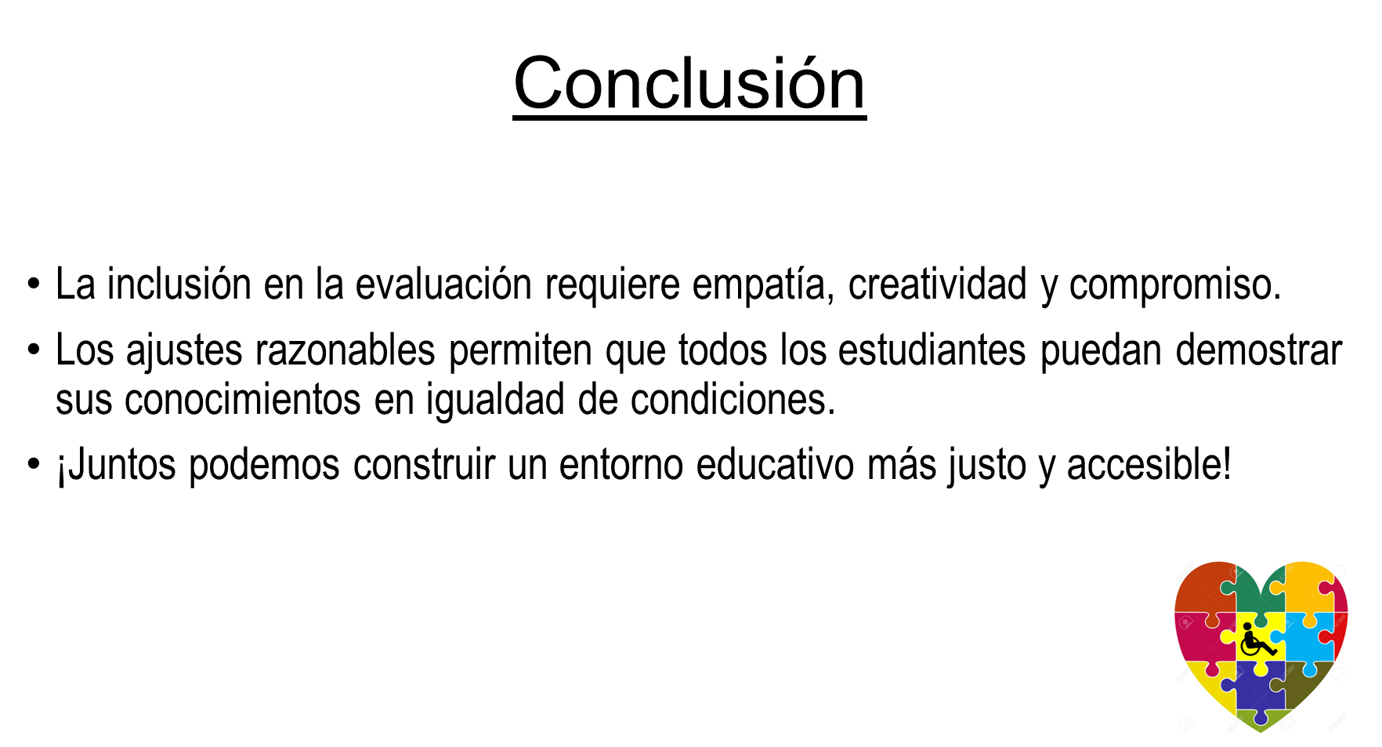

Slide 39


Slide 40
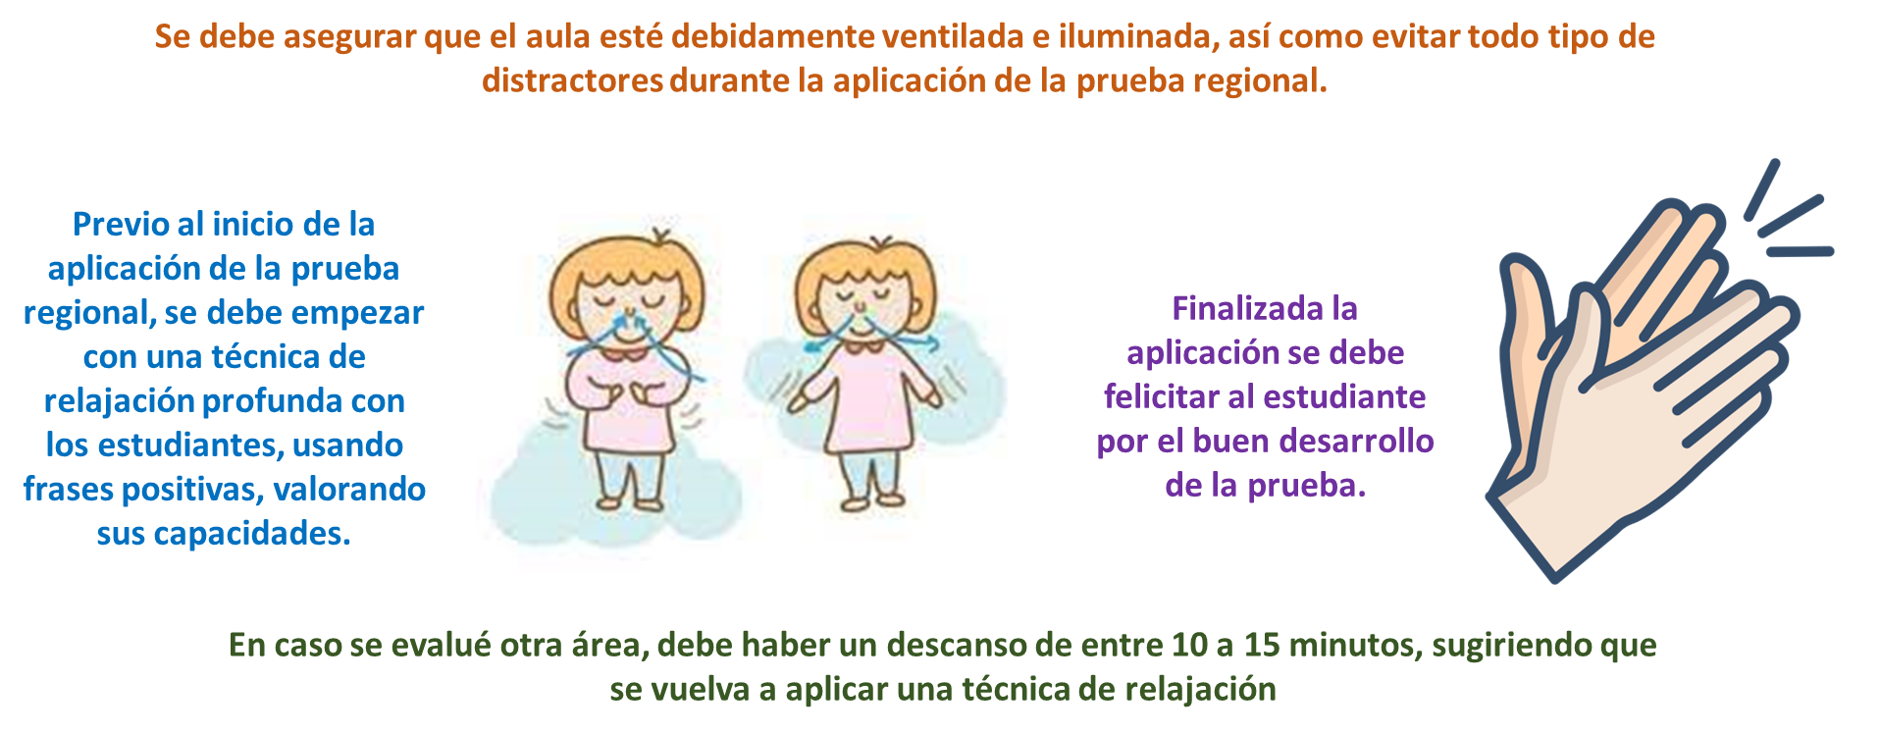
13. RECOMENDACIONES PARA MANTENER UN CLIMA ADECUADO EN LA APLICACIÓN DE LA PRUEBA REGIONAL

Slide 41


GRACIAS

